Slide 3
計畫簡介

Slide 4
計畫簡介
源起
自民國 18 年訂定國家課程規範
宗旨
培養健全國民為宗旨
落實適性揚才之教育
目標
 提升國民教育培養優質國民

Slide 5
優劣差異
外部分析
SWOT

Slide 6
優劣差異
外部分析
SWOT
9年一貫課綱(99課綱)
12年國教課綱(108課綱)
課程理念
能力導向、適性發展
素養導向、多元發展
彈性學習
無明確規劃
有明確規範
節數限制
彈性比例
固定節次
時事規劃
設置相關課綱
融入各學習領域
階段畫分
劃分不一、無規範
增設統一規範
 希望學生能夠適性發展

Slide 7
優劣差異
外部分析
SWOT
課綱審議
充實設備
提升師資
政治/
法律面
雲端伺服器
科技面
道德與公民
人際關係
溝通表達
問題解決
相關經費編列
補助教學設備
經濟面
社會面
 因應新課綱，讓學習效果提升

Slide 8
優劣差異
外部分析
SWOT
S
W
教育零延遲
強化國家硬實力
加強學習環境
方案尚有改進方向
短時間較無法
有效執行
O
T
加入生活科技
相關課程
重視素養及
多元化能力
各端的質疑與挑戰
 新課綱備受關注

Slide 9
團隊架構
核心架構

Slide 10
教育部技術及職業教育司
技職教育主席
1位
聯絡窗口
5位
兼任配套研究助理
3位
團隊架構
核心架構
SWOT

國家教育研究院
教育主席
2位
教育監察
10位
兼任配套教育人員
8位


Slide 11
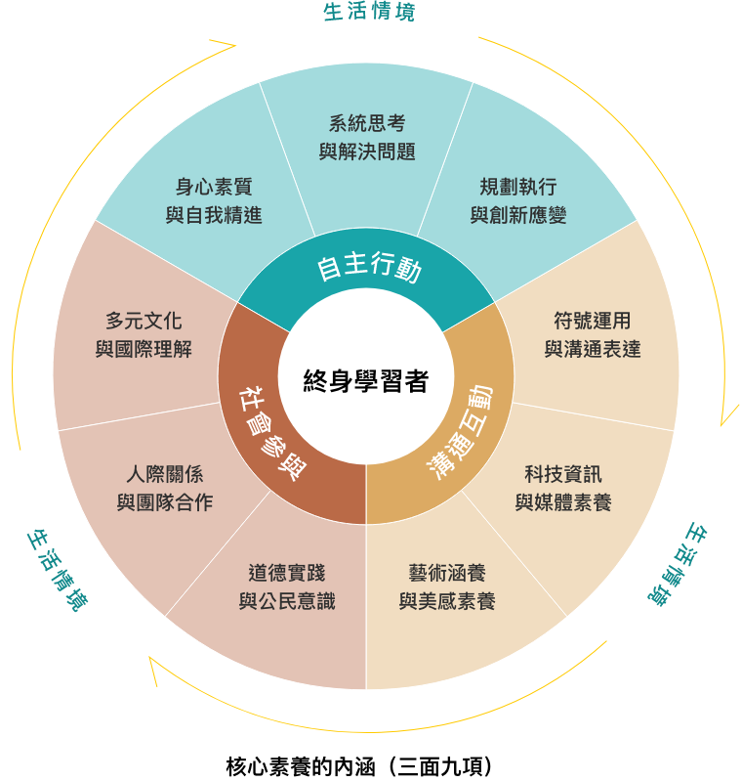
團隊架構
核心架構
SWOT
 善誘學生的學習動機與熱情

Slide 12
問卷調查

Slide 13
問卷調查
外部分析
SWOT
 趨勢呈現正成長

Slide 14
計畫總結

Slide 15
計畫總結

